Slide 1
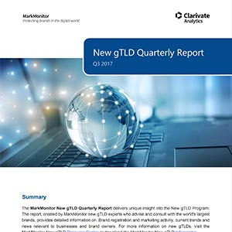


Поведенческие финансы: от эмоционального интеллекта к финансовому капиталу
Кафедра управления корпоративными финансами

Slide 2



Актуальность, миссия, цель реализации и структура майнора
Актуальность майнора: мы познакомим Вас с новейшими инструментами поведенческих финансов, что позволит вам в приятной атмосфере узнать лучше и развить свои способности, выбрать стратегию уникального специалиста, позволяющую в перспективе не ограниченно увеличить свой финансовый капитал.
Цель: знания будущего –доступны каждому!
Доступен в удаленном формате. Зачет проходит в интересной игровой форме(классический вариант - по выбору)
Миссия: Для каждого открыт путь к большим финансам и возможностям!
Расширение комплекса базовых знаний будущих менеджеров, что позволит выпускникам стать успешными руководителями в любой сфере практической деятельности и претендовать на больший спектр высокооплачиваемых должностей
Структура майнора
Управление финансовыми потоками в условиях цифровой трансформации
Практикум по дисциплине «эмоциональный интеллект»
Поведенческие финансы
5 семестр , 26/28 ак. часов, контрольная точка: зачет (в виде деловой игры)
6 семестр, 26/28 ак. часов, контрольная точка: зачет ( в виде деловой игры)
7 семестр, 26/28 ак. часов, контрольная точка: зачет ( в интерактивной форме)

Slide 3


5 семестр:
Управление финансовыми потоками в условиях цифровой трансформации
Данный курс проходит в приятной атмосфере, строится на индивидуальном подходе к каждому участнику, состоит из нескольких авторских деловых игр и интерактивных практик. Используются методики Гиссенского университета (Германия), университета г.Лаппеенранты (Финляндия), Мальты и многих других.
В частности изучается:
Что такое финансовые потоки и что означает эффективное управление ими в современном понимании? (Деловая игра «денежный поток»)
Почему цифровая трансформация, является одной из лучших интеллектуальных идей десятилетия ? (Деловая игра «остров технологий»)
Как я могу использовать перспективные технологии для качественного изменения своего (будущего) бизнеса? (Деловая игра Виртуальный бизнес)

Slide 4


6 семестр:
Практикум по дисциплине «эмоциональный интеллект»
В данном курсе предложены интересные игровые задания, акцент сделан на наработку практических навыков эмоционального интеллекта, а также решение индивидуальных задач участников.
Правило курса: участник выполняет только те упражнения, которые ему подходят.
Занятия проходят в веселой, творческой атмосфере, где каждый получает объективный личный результат.
В частности изучается:
В чем заключается переход от эпохи high-tex к эпохе high-hume, концепция ограниченной рациональности для менеджеров и финансистов и как это учесть в принятии решений?
Что такое стратегия уникального специалиста и как она работает с позиции увеличения финансового капитала?
Что такое эмоциональный интеллект EQ и почему только высокий IQ не достаточен?

Slide 5

7 семестр:
Поведенческие финансы: от эмоционального интеллекта к финансовому капиталу
Данный курс является завершающим и посвящен современному взгляду на поведенческие финансы. Включает в себя интерактивные лекции, серии деловых игр и тренинговые ситуации, разработанные с использованием наиболее эффективных методик.
В частности в курсе изучается:
За что психолог Д.Канеман получил Нобелевскую премию по экономике и почему теория поведенческих финансов заменяет традиционные финансы в XXI веке?
Как влияют эмоции на управленческие решения? Что такое аппетит к риску при принятии финансовых решений? Влияет ли эмоциональный интеллект на финансовое поведение?
И, наконец, как продемонстрировать работодателю свои уникальные способности? Как научится рациональному поведению и правильно позиционировать себя в конкурентной динамично меняющейся рыночной среде?

Slide 6
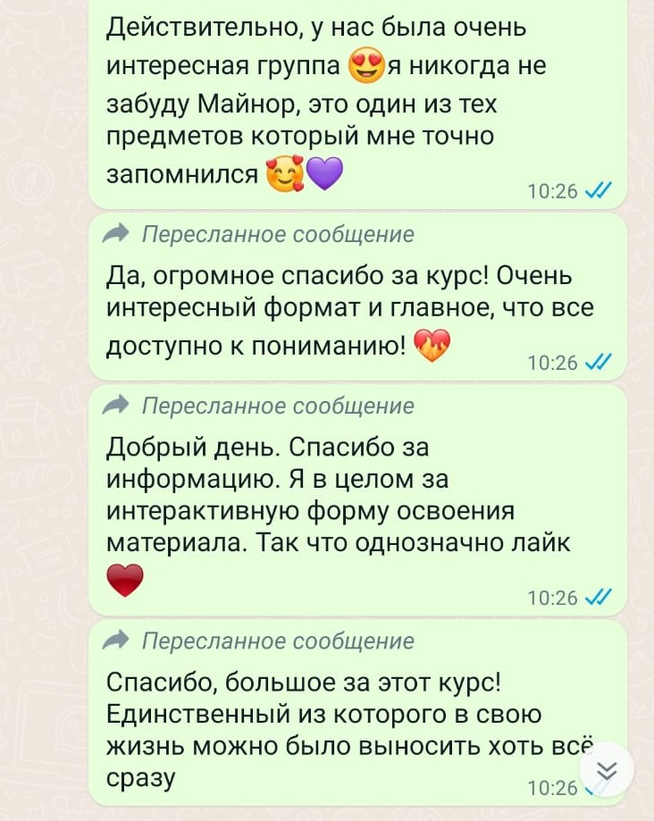
Отзывы наших выпускников 2021
Занятия ведут доброжелательные, любящие свой курс и студентов преподаватели – практики, прошедшие стажировку и обучение в ведущих университетах не только в России( Москва, Санкт-Петербург), но и в Европе ( Германия, Франция, Финляндия, Литва), Мальта.
Если вам нравится учиться и развивать свои навыки в хорошем настроении – добро пожаловать в нашу команду!

Slide 7

Для каждого открыт путь к большим финансам и возможностям!
Вы получите самые актуальные навыки в области поведенческих финансов.
Овладение современными компетенциями позволит Вам стать успешными менеджерами с высоким вознаграждением.
Не упустите свой шанс!
ДОБРО ПОЖАЛОВАТЬ!

